Slide 1
Restitution

Slide 2
Présentation du processus
Attentes :
Rencontrer les membres de l’équipe système pour leur demander individuellement puis collectivement leur ressentis concernant les perspectives d’équipe, projection, vision.
Contexte :
Annonce la veille du départ de Mohamed. Situation tendue.
Personnes impliquées :
Thierry : départ prochain en retraite
Mohamed : prestataire – départ programmé
Alain : départ prochain en retraite
Mehdi :

Slide 3
Déroulé
Organisation de la journée : 8 Juillet
Entretien individuels : Alain, Mohamed, Thierry (Mehdi absent)
Atelier collectif de définition d’une vision par l’équipe
Problématique :
Comment voyez-vous demain ? par rapport à aujourd’hui ?
Comment voyez-vous l’admin système du CTIG dans 3 ans. (Etes-vous accords ?)
Constat au 8 Juillet et Identifier les perspectives.
Présentation et débrief : 17 Juillet

Slide 4
Entretiens Individuels
Intention
Faire connaissance.
Posture de coach (discretion – neutralité).
Connaitre la vision de chacun concernant la projection du service.

Slide 5
Ajourd’hui ?
Constat : fonctionnement en mode « sillo » : les études – la prod.
Des personnes multi-tâches.
Ont un outil de ticketing – la forge qui occupe une place centrale dans le processus de traçabilité.
Manque de communication (cas du départ de Mohamed).
Sentiment d’incompréhension et de ne pas être sollicité.
N’éprouvent pas l’intérêt d’avoir un daily, ont le sentiment que l’équipe communique sans.
A ce jour, incompatibilité Devops.
Démotivation.
Perte de confiance envers la direction.

Slide 6
Demain ?
Pas de projection (En retraite).
Suivent les décisions de la direction.
Ont le sentiment que beaucoup de choses vont changer mais ne savent pas quoi exactement. Sentiment de stress. Manque de visibilité.
Sentiment que ce n’est pas eux qui choisissent.
Aimerait garder la main sur le materiel, garder le matériel en local au CTIG et non à l’INRA, pour avoir la main.

Slide 7
1.
VIsion
Atelier Montgolfière

Slide 8
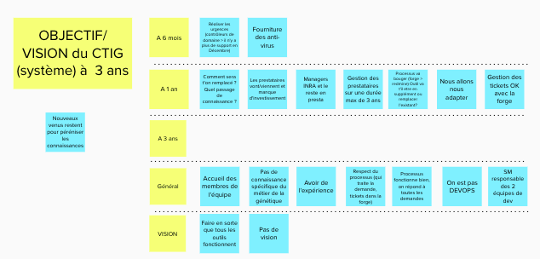

Slide 9
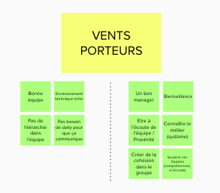

Slide 10
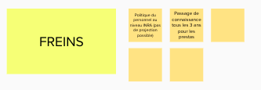

Slide 11
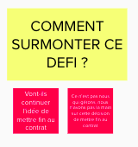

Slide 12
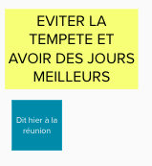

Slide 14
